Slide 1
Algunas líneas doctrinales de la GAIP. El régimen de acceso y garantía de la información en el ámbito parlamentario.
Elisabet Samarra
Presidenta de la Comisión de Garantía del Derecho de Acceso a la Información Pública (GAIP)
I Jornadas Canarias de Transparencia Digital. 27-28.XI.2019

Slide 2
Algunas líneas doctrinales de la GAIP que han contribuido a someter al régimen de transparencia materias hasta ahora fuera del alcance de la ciudadanía:
La publicidad activa de las subvenciones a los grupos políticos municipales y la justificación de los gastos realizados con cargo a ellas.
El acceso a información tributaria: las fincas exentas de IBI.
La publicidad activa de los estudios, informes y dictámenes contratados por la Administración.

Slide 3
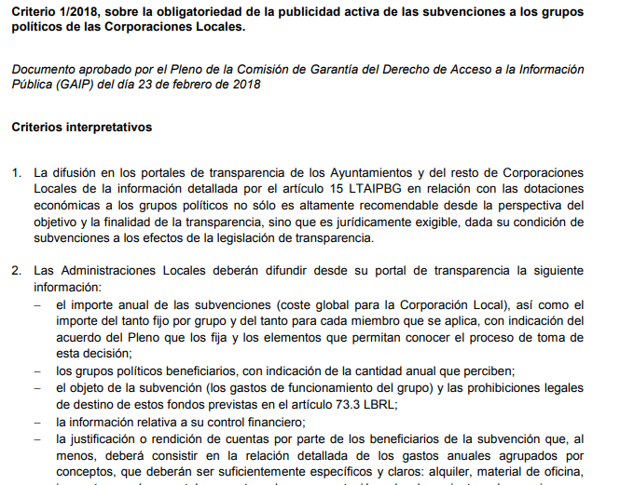
Criterio 1/2018: publicidad activa de las subvenciones a los grupos políticos de las Corporaciones Locales.

Slide 4
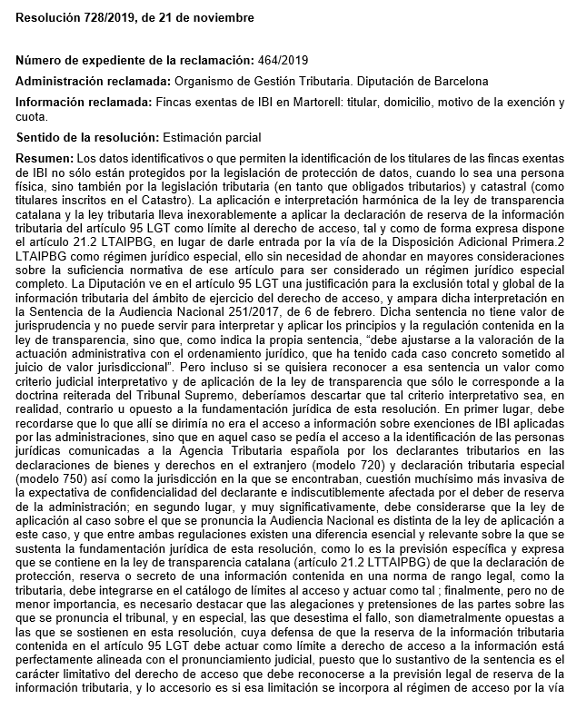
Información tributaria: Fincas exentas de IBI

Slide 5
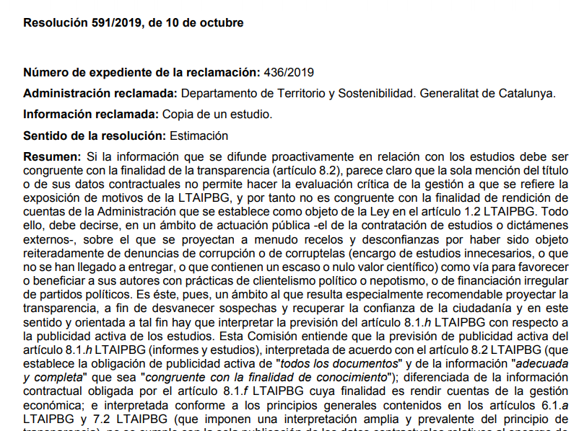
Publicidad activa de los estudios y dictámenes.
Informe interno

Slide 6
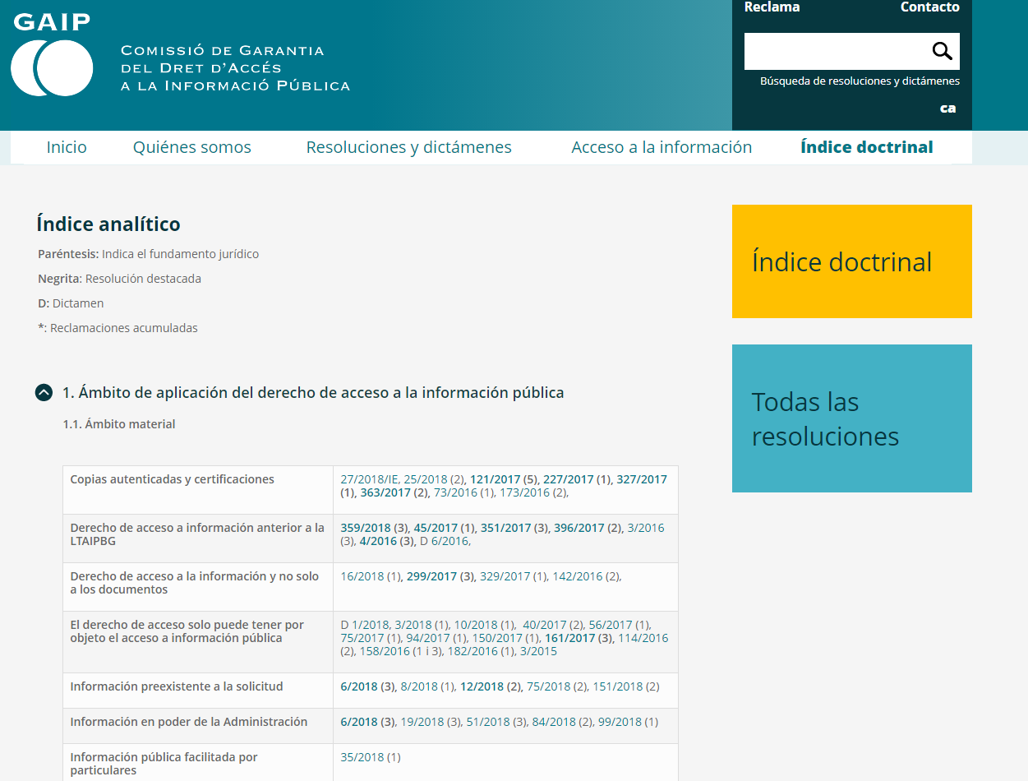
Índice doctrinal por conceptos, consultable en la web http://www.gaip.cat/es

Slide 7
El régimen de acceso de los Diputados al Parlamento de Cataluña y su garantía ante la GAIP
Características (arts. 6 y 7 RPC):
Petición de información al gobierno o vía Presidente del Parlamento. Plazo de respuesta 15 días, prorrogable por 7 días más. (Art. 6 RPC)
Idénticos límites de la legislación de transparencia (artículo 7.1 RPC), ponderados conforme al carácter preferente del derecho atendiendo al ius representandi (artículo 7.2 RPC): acceso parcial y medidas que permitan salvaguardar los bienes jurídicos o derechos protegidos por el límite.
No hay deber de confidencialidad (a diferencia del régimen de acceso de los electos locales) excepto en el marco de la Comisión de materias secretas reservadas (reserva permanente; quien haga pública la información tratada en la Comisión puede ser excluido temporalmente del ejercicio de la función parlamentaria (artículo 11.4 y 241.2 RPC).

Slide 8
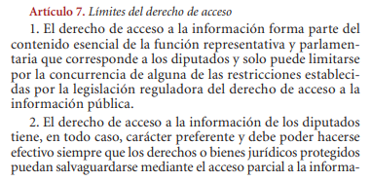
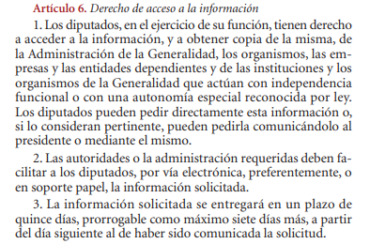
Régimen de acceso a la información de los diputados y diputadas. Límites.

Slide 9
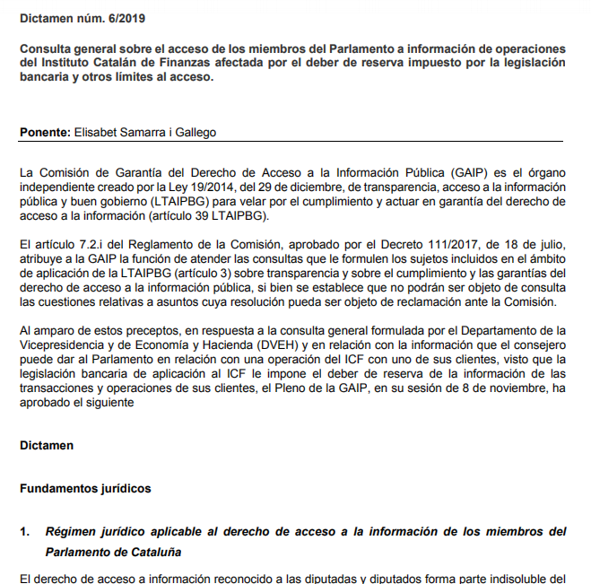
Dictamen 6/2019: ponderación de límites generales con el derecho de acceso de los diputados.

Slide 10
El régimen de acceso de los Diputados al Parlamento de Cataluña y su garantía ante la GAIP
Régimen de garantía (art. 8 RPC):
Si se desestima el acceso o no se entrega la información, los diputados pueden ejercer consecutivamente o alternativamente, dos vías de reclamación para la revisión de la decisión del gobierno :
Ante la Mesa del Parlamento: se requiere informe previo de la GAIP, que es vinculante para la decisión de la Mesa del Parlamento cuando la GAIP considere que debe estimarse el acceso (art. 8.4 RPC).
Procedimiento general de garantía de la ley de transparencia: Reclamación ante la GAIP (art. 8.6 RPC), que aplicará el régimen del RPC y subsidiariamente la LTAIPBG

Slide 11
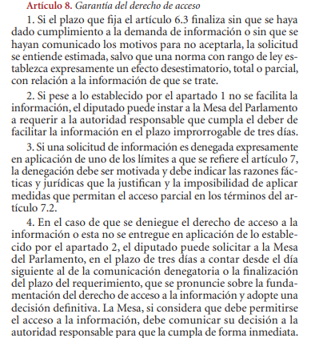
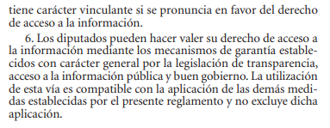
Mecanismos de garantía del derecho de acceso a la información de los diputados y diputadas

Slide 12
El régimen de acceso de los Diputados al Parlamento de Cataluña y su garantía ante la GAIP
Régimen sancionador (art. 9 RPC)
El incumplimiento del gobierno de facilitar el acceso a la información de los diputados y diputadas da lugar al régimen sancionador general de la ley de transparencia.
La Mesa denuncia el incumplimiento al gobierno, de oficio o a instancia de parte, para que incoe el procedimiento sancionador. El gobierno debe darle cuenta de ello.
Medida adicional de sanción: inclusión en el primer Pleno, si es el gobierno, o en Comisión (si es un organismo independiente o autónomo) de una pregunta sobre los motivos que impiden satisfacer el derecho de acceso. Posibilidad de presentar y debatir propuesta de resolución en la siguiente sesión de la Comisión.

Slide 13
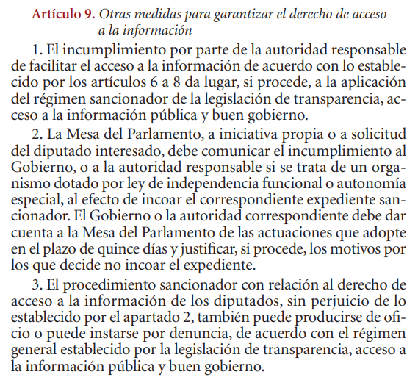
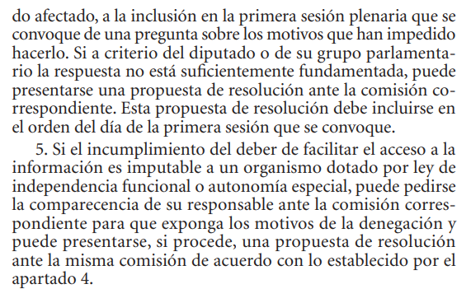
Medidas adicionales de garantía del derecho a la información de los diputados y diputadas

Slide 14
El régimen de acceso a la información propia del Parlamento del Cataluña
El RPC, en los arts. 212 y siguientes, regula el acceso de los ciudadanos a la información y la documentación generada por el Parlamento y la que este tiene como consecuencia del ejercicio de sus funciones (incluida la que le deben suministrar el Gobierno u otras administraciones en cumplimiento de las leyes o del RPC).
Características del régimen de acceso a la información del Parlamento:
Ámbito: incluye, sin excepción, la documentación relativa a la actividad de los órganos parlamentarios y la documentación administrativa de los servicios que integran la Administración parlamentaria (art. 214 RPC)
Mismos límites que la ley de transparencia (art. 215 RPC) aplicados conforme a los principios y reglas de la ley de transparencia. (art. 212 RPC)
Mismo procedimiento: plazos, formalización, legitimación activa, forma de acceso, silencio positivo (art. 212, 213, 216, 217 y 218 RPC)

Slide 15
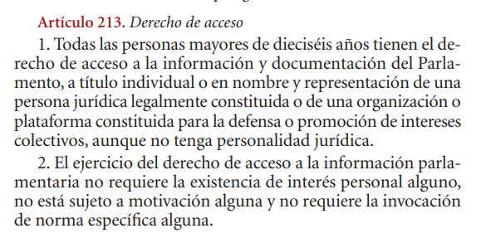
Reglamento del Parlamento de Cataluña

Slide 16
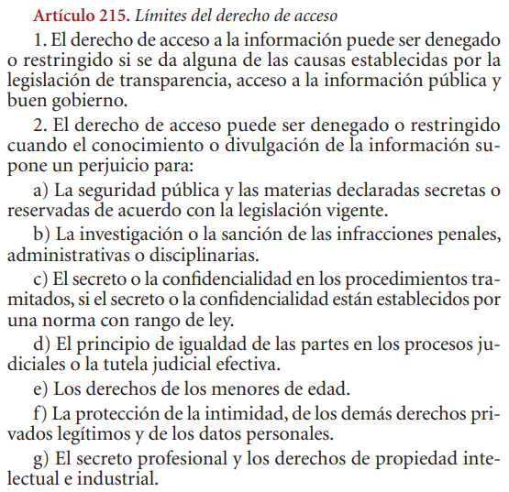
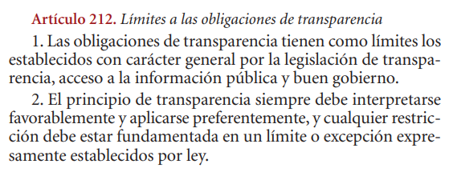
Reglamento del Parlamento de Cataluña

Slide 17
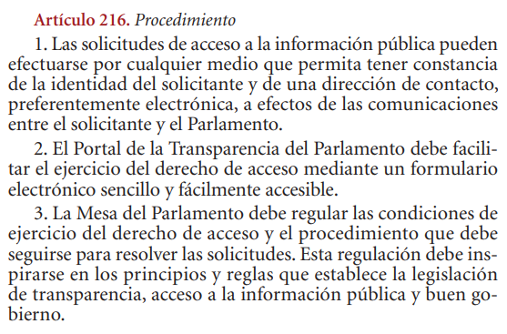
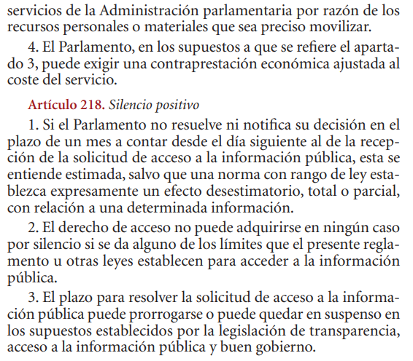
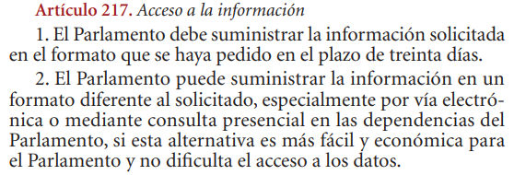
Reglamento del Parlamento de Cataluña

Slide 18
El régimen de acceso a la información del Parlamento de Cataluña
Régimen de garantía ante las limitaciones al acceso a la información del Parlamento (art. 219 RPC):
El Reglamento del Parlamento prevé desde su reforma de 2016 que la función de garantía se otorgará a la GAIP por convenio, pero éste no se ha firmado aún, por lo que la GAIP no puede admitir aún las reclamaciones de ciudadanos contra las denegaciones de acceso acordadas por el Parlamento (art. 219. 2 RPC)
El Parlamento tiene un órgano propio de garantía del derecho de acceso a la información pública, integrado por un letrado y personal funcionario, que revisa las decisiones de la Mesa desestimatorias o limitativas del derecho de acceso.

Slide 19
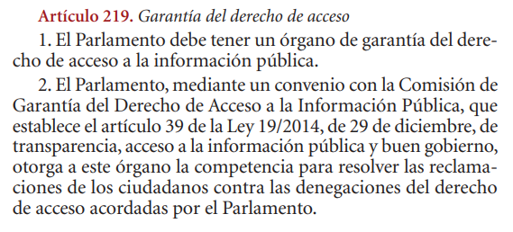
Reglamento del Parlamento de Cataluña

Slide 20
Gracias por su atención
Comisión de Garantía del Derecho de Acceso
a la Información Pública
www.gaip.cat
gaip@gencat.cat

